Slide 1
Website – Bán Hàng Điện tử

Slide 2
Phân tích bài toán
1.Tác nhân tham gia hệ thống(actor)
Khách hàng vãng lai
Khách hàng thành viên
Quản trị viên

Slide 3
Phân tích bài toán
2. Chức năng của hệ thống(use-case)
Khách hàng vãng lai
Xem danh sách tất cả các sản phẩm
Xem thông tin chi tiết sản phẩm
Đăng ký thành khách hàng thành viên
Tìm kiếm sản phẩm

Slide 4
Phân tích bài toán
Khách hàng thành viên
Có tất cả chức năng của khách hàng vãng lai
Đăng nhập
Thêm vào giỏ hàng
Xóa sản phẩm trong giỏ hàng
Tăng, giảm số lượng sản phẩm trong giỏ hàng
Thanh toán
Sửa thông tin cá nhân

Slide 5
Phân tích bài toán
Quản trị viên
Sửa thông tin Liên Hệ
Thêm,sửa ,xóa,tiềm kiếm sản phẩm,Danh Mục sản phẩm
Xem Thông tin của Khách hàng
Xem danh sách các đơn hàng
Xem chi tiết đơn hàng :thông tin của sản phẩm và khách hàng
Cập nhật lại đơn hàng ( đã giao và chưa giao)

Slide 6
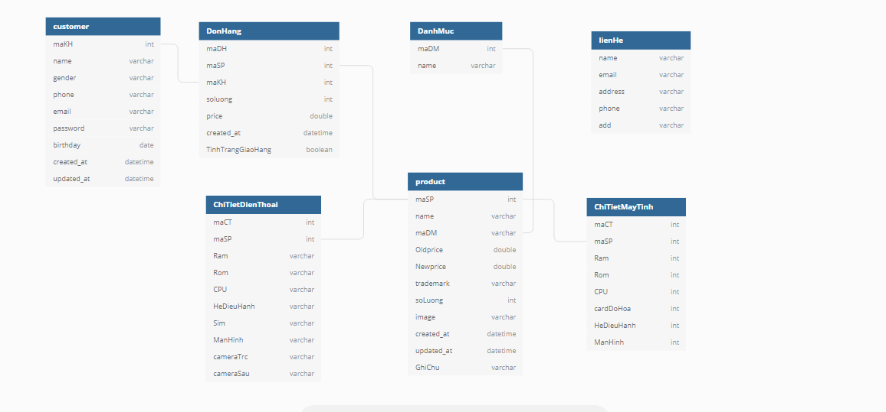
Phân tích bài toán
3.Thiết kế database

Slide 7
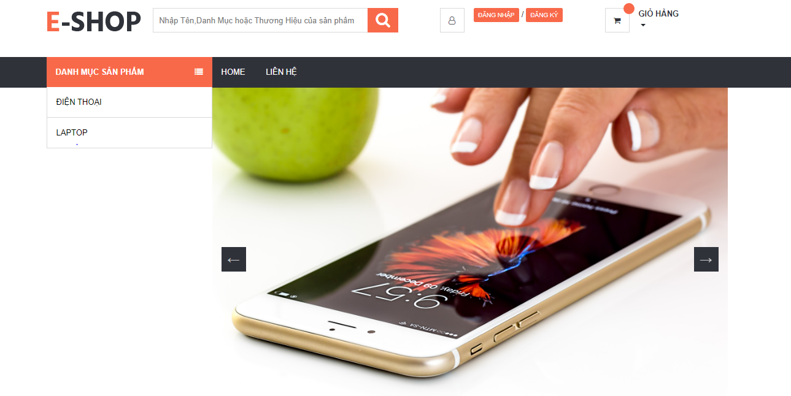
Thiết kế màn hình và luồng màn hình
Header

Slide 8
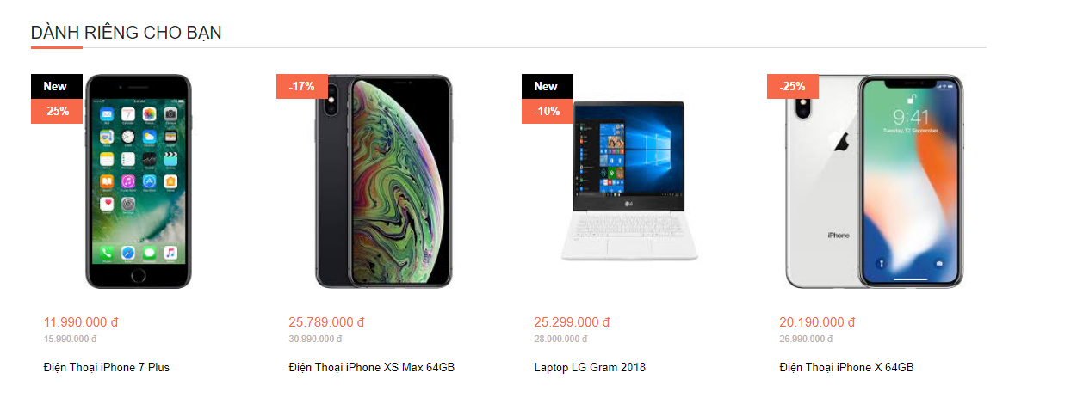
Thiết kế màn hình và luồng màn hình
Content

Slide 9

Thiết kế màn hình và luồng màn hình
Footer

Slide 10
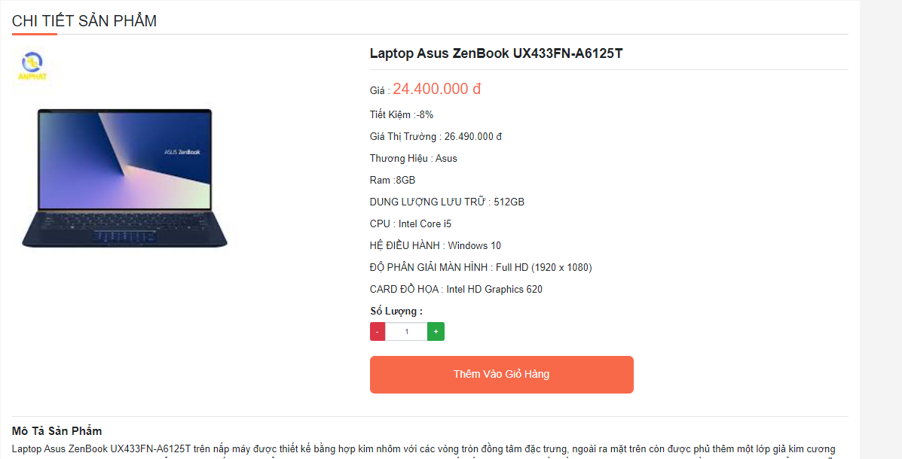
Thiết kế màn hình và luồng màn hình
Chi Tiết sản phẩm

Slide 11
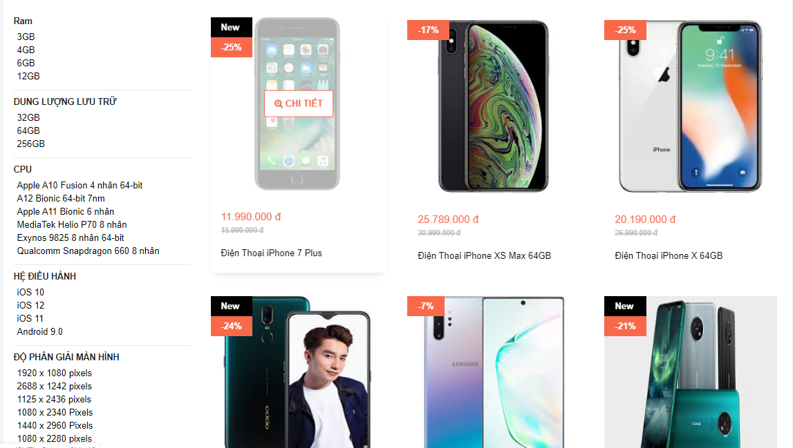
Thiết kế màn hình và luồng màn hình
Tìm kiếm theo chi tiết sản phẩm

Slide 12
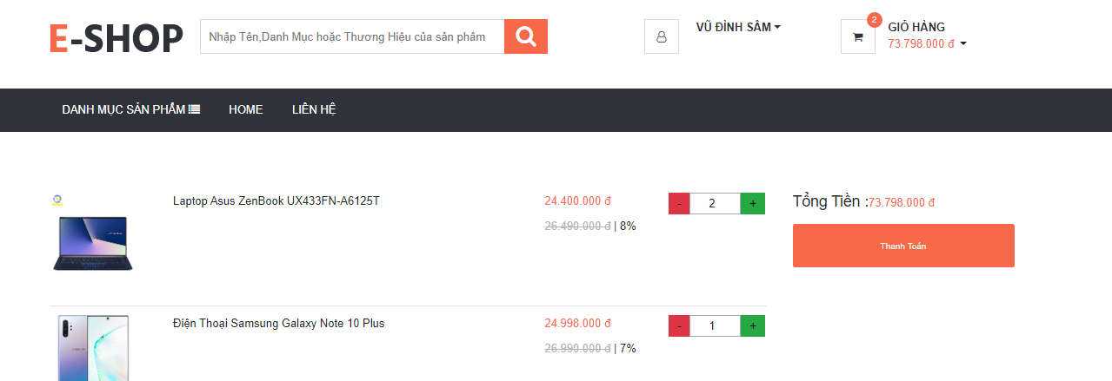
Thiết kế màn hình và luồng màn hình
Giỏ Hàng

